Slide 1
Educación venezolana: de la emergencia a la catástrofe
AVANCE DE RESULTADOS
COMISION ESPECIAL DE SEGUIMIENTO DE LA EMERGENCIA EDUCATIVA
Presidente Diputado Julio Cesar Reyes
Secretario Prof. Robert Rodríguez Raga
septiembre 2019

Slide 2
Sin información oficial desde 2016
El régimen usurpador viola la CRBV desde 2017 al no entregar a la AN y publicar cifras oficiales Memorias y Cuentas del estado de la Educación.
La última Memoria y Cuenta válida se entregó en 2016 con números del año 2014-2015.
El 17 de octubre de 2018 se instala la Comisión Especial de Seguimiento de la Emergencia Educativa.

Slide 3
Equipo Técnico y metodología
Equipo multidisciplinario compuesto por profesores e investigadores universitarios de tres universidades nacionales UPEL, ULA y UCV, con al menos 25 años de experiencia en seguimiento de la gestión educativa pública.
Se realizó una análisis de tendencia de indicadores como matrícula, docentes, instituciones, a nivel nacional y por estados del sistema.
Se diseñó y validó un instrumento de seguimiento que se aplica desde noviembre de 2018 en todo el país.

Slide 4
El ámbito
24 estados y 335 municipios.
Base Memoria y Cuenta 2015 entregada en 2016.
INDICADORES | OFICIAL | PRIVADA | Total
Matrícula | 6.190.271 | 1.850.357 | 8.040.628
Instituciones | 22.767 | 4.859 | 27.626
Docentes | 455.226 | 98.722 | 553.948

Slide 5
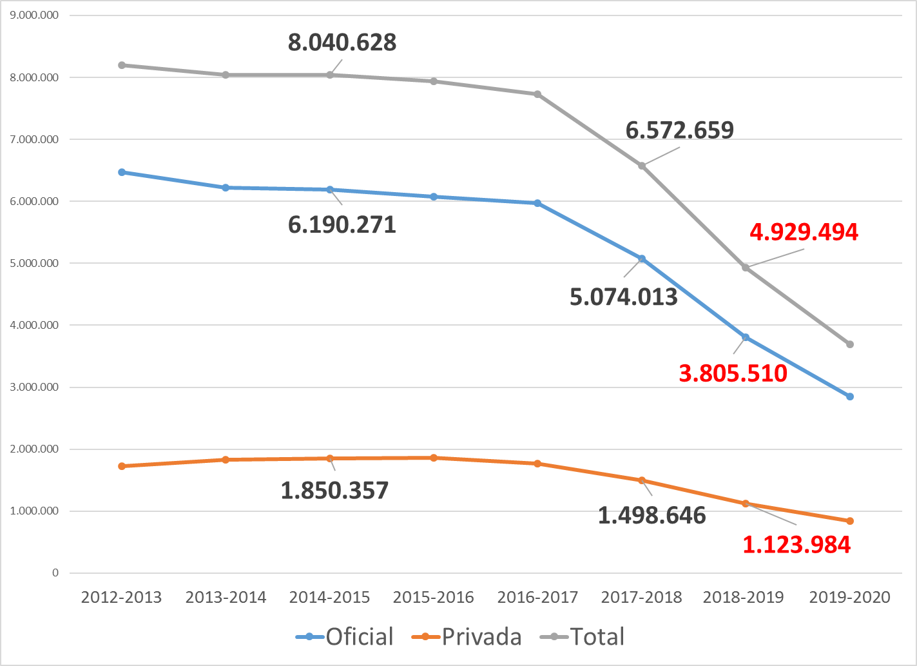
Matricula escolar 2012-2019

Slide 6
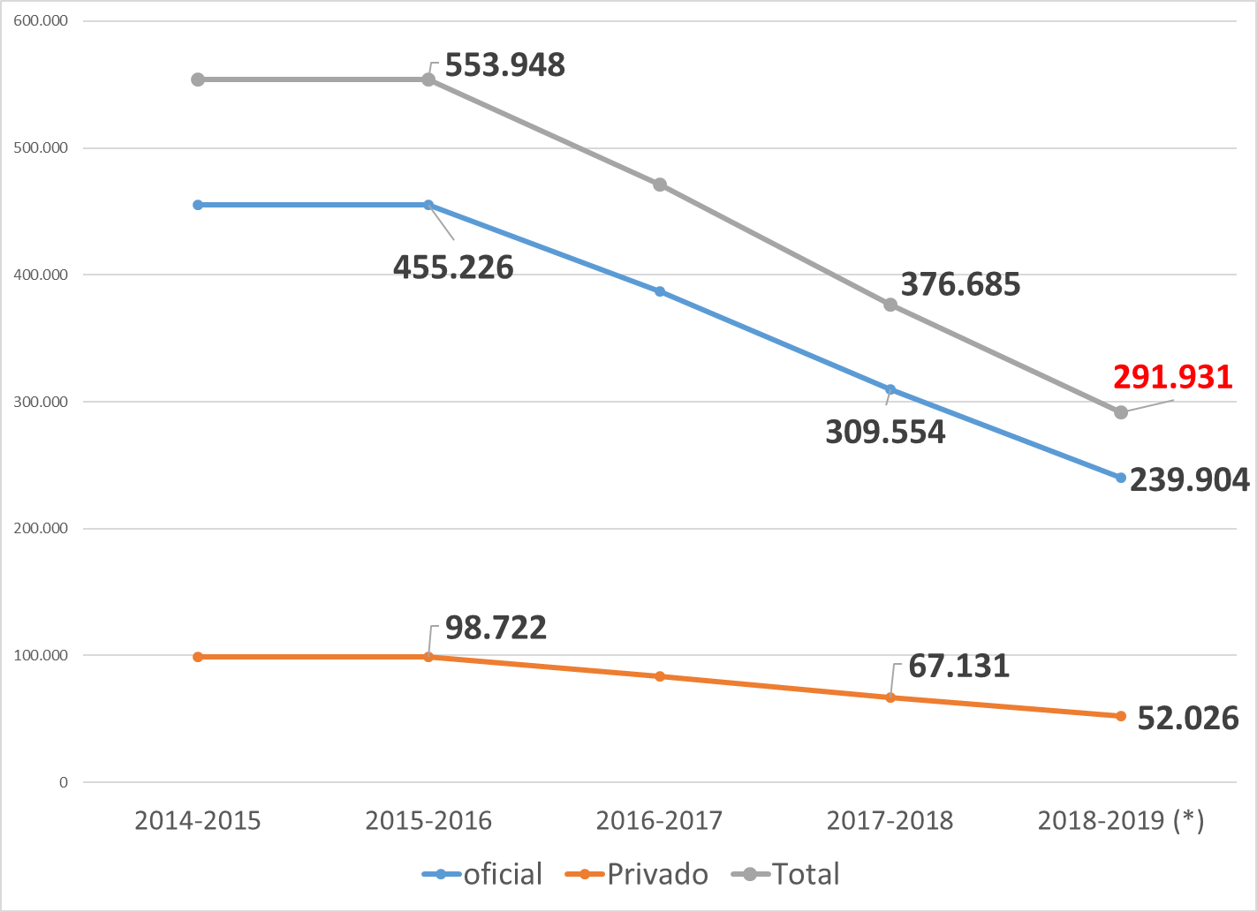
DIÁSPORA DOCENTE 2016-2019

Slide 7
Las dimensiones: DOCENTES POR ESTADOS

Slide 8
OTRAS VARIABLES DEL SEGUIMIENTO
Programa alimentario
Infraestructura y servicios
Dotación y equipamiento
Servicios públicos
Violencia
Asistencia docente y estudiantil

Slide 9
Educación venezolana: de la emergencia a la catástrofe
COMISION ESPECIAL DE SEGUIMIENTO DE LA EMERGENCIA EDUCATIVA ASAMBLEA NACIONAL
emergenciaeducativavenezuela@gmail.com

